Slide 1
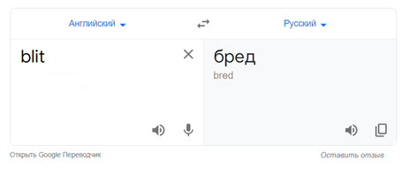
Проект The *Blitting of Esaac
Винить в создании: Филиппова Ярослава
*
Шутка была не в этом, но и так сойдет

Slide 2

Идея проекта:
Идеей проекта было создать игру в которой каждый последующий игровой опыт отличался бы от предыдущего. Решено было делать Рогалик. Мой выбор не без помощи Мансура пал на The Binding of Isaac. Очень удобно было брать его за основу т.к большую часть текстур и звуков из него можно стащить из интернета.
Единственной целью моего проекта можно считать убийство свободного времени, комаров и слизней с помощью ваших слёз

Slide 3
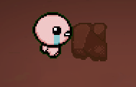





Реализация:
Сердечки не влезли, но я их сделал
(ими можно хилиться)
За время отведенное на создание проекта я смог реализовать несколько игровых механик таких как:
Коллизии объектов
Разнообразные мобы
Инновационная система HP
Если вы в процессе игры захотите побиться об стенку, у вас все получится
Большой, маленький комар и слизень…
Не густо…
Десять жизней, все по заветам майнкрафта

Slide 4
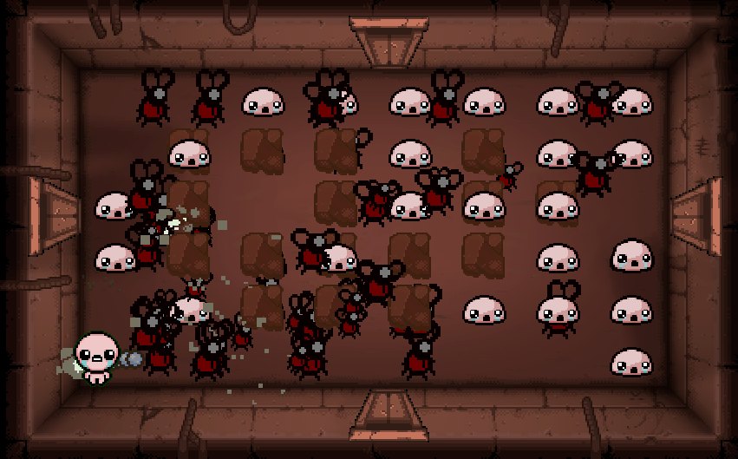
Реализация:
И самое главное, без чего не может обойтись не один рогалик, рандомная генерация карты:

Slide 5





Реализация:
Для всего вышеперечисленного была использована божественная система классов питона, библиотеки random, time, os, math и самая главная библиотека Pygame.

Slide 6
Заключение:
ЪУЪ
ЪЫЪ
Это я делаю проект после отбоя в общежитии
Выводы по работе:
Работать над этим проектом было мне в удовольствие, а учитывая к каким я оценкам скатился за время его разработки, восстанавливаться мне придется довольно долго
Возможности для доработки:
Самая вероятная доработка, которую я попытаюсь сделать до окончания возможности изменения проекта, это карта. Потому-что пока-что эта игра ощущается как огромный лабиринт с мобами, никогда не знаешь был ли ты в соседней комнате или нет.
Я, когда после отбоя зашли с проверкой, а я не сплю
На следующее утро в школе

